Slide 1
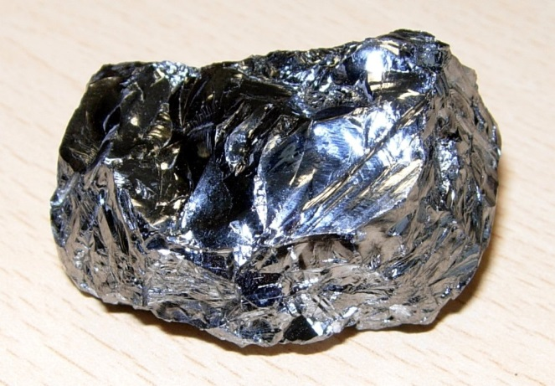
Silicium
Helmut Hörner
Konrad Prikoszovich
Bernhard Frisch

Slide 2
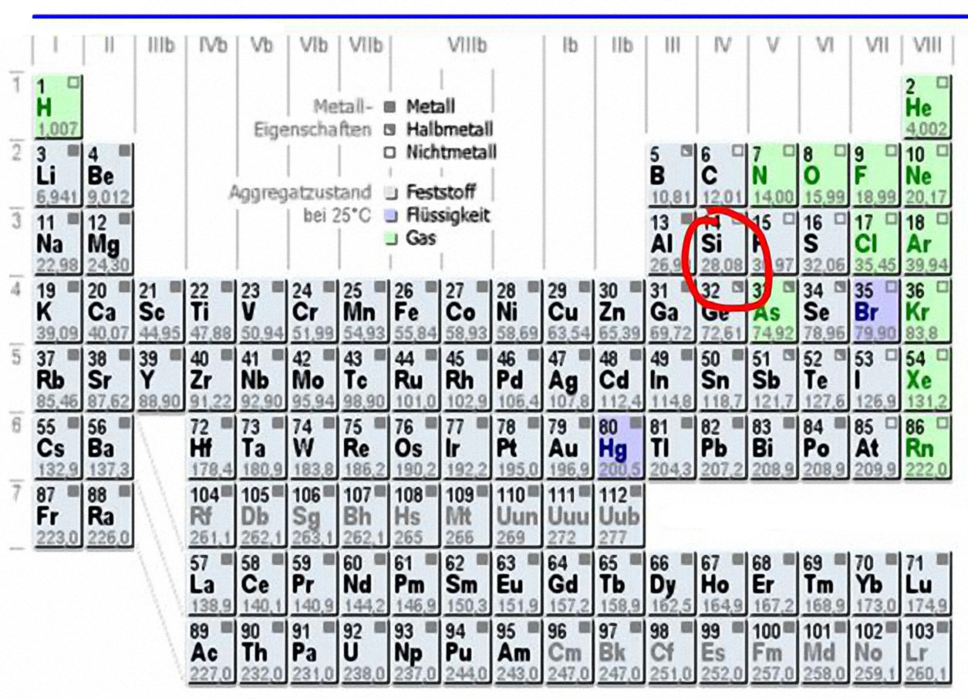
Silicium

Slide 3
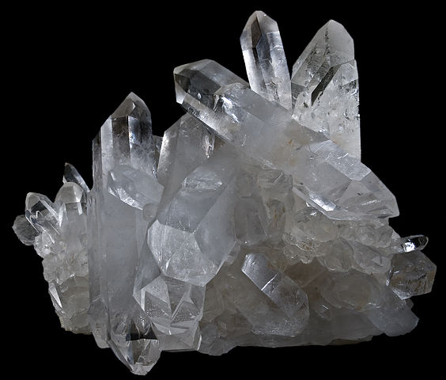
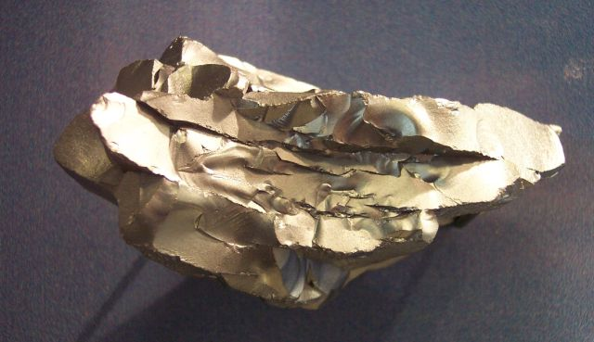
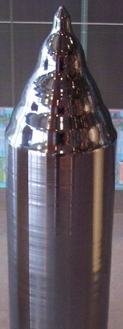
Allgemeines
Element der Kohlenstoffgruppe
Das erste Element der Gruppe, Kohlenstoff, ist ein Nichtmetall, die beiden folgenden (Silicium und Germanium) sind Halbmetalle und alle weiteren (Zinn, Blei und Flerovium) sind Metalle.
Halbmetall, dunkelgrau, 27,7 Masseprozent in der Erdhülle (zweithäufigstes Element nach Sauerstoff)
In reiner Form ungiftig
Für Knochenbildung und -reifung benötigt.
Überschuss an Silicium: Hämolyse (Auflösung) von roten Blutkörperchen (Erythrocyten); in Folge Zellveränderungen
Halbleiter

Slide 4
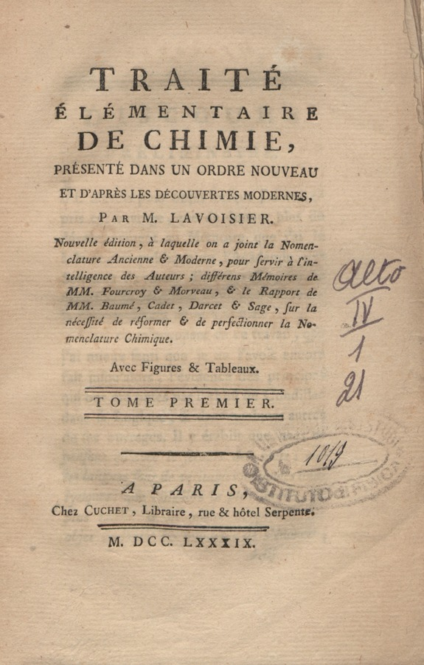
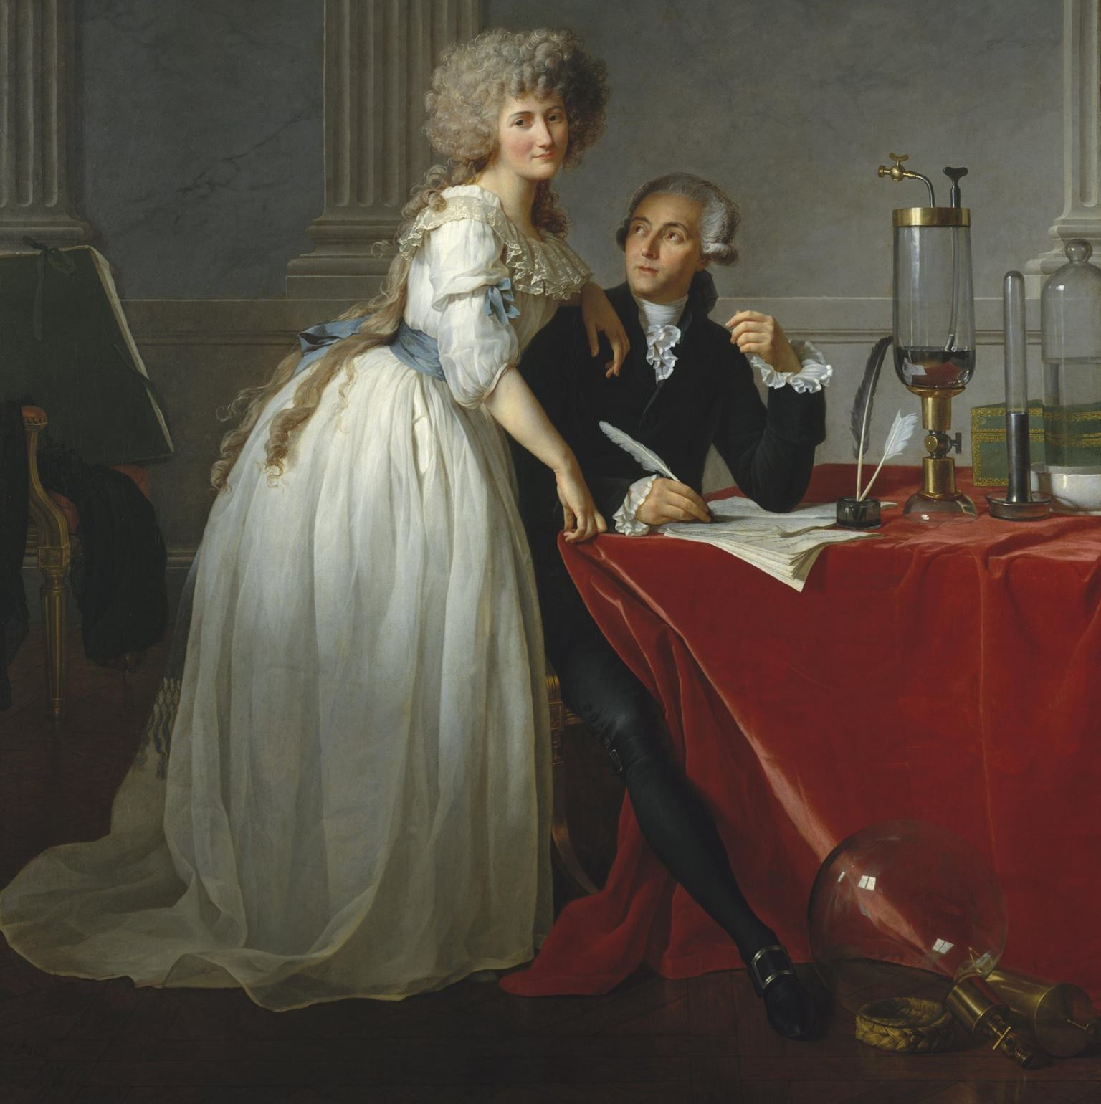
Entdeckung
Vorhersage erstmals 1789 von Antoine Lavoisier: „Silex“ (Feuerstein) ist das `Oxid eine Metalls´ “
…. 1794 auf der Guillotine hingerichtet.

Slide 5
Entdeckung
1811: Joseph Louis Gay-Lussac und Louis Jacques Thénard stellen unreines, (nichtkristallines) amorphes Silicium (a-Si) her.
1824: Ähnliches Vorgehen von Jöns Jakob Berzelius in Schweden. Gibt ihm den Namen „Silicium“.
Der Begriff Silicium leitet sich vom lateinischen Wort Silex (Kieselstein, Feuerstein) ab.
1817: Der schottische Chemiker Thomas Thomson (1773–1852) schlägt den englischen Begriff „silicon“ vor. Die Endung -on soll auf die chemische Verwandtschaft zu Kohlenstoff (carbon) und Bor (boron) hinweisen.
1854: Erstmalige Herstellung reinen, kristallinen Siliciums durch den Franzosen Henri Etienne Sainte-Claire Deville (mittels Elektrolyse).

Slide 6
Chemische Daten

Slide 7
Elektronenkonfiguration, Bindungswinkel
3s²-Zustand voll besetzt, 3p²-Zustand nur mit 2 von 6 möglichen Elektronen besetzt
Verteilt auf das px- und py-Orbital
Durch gemeinsame Verwendung von Elektronen beim Ausbilden kovalenter Bindungen könnte das äußere p-Orbital vollständig besetzt werden
Also, theoretisch: Bindungswinkel 90°?
Tatsächlich aber: Bindungswinkel ca. 109,5°!

Slide 8
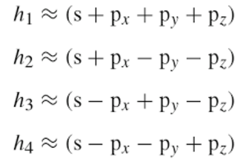
Hybridorbitale
ungebunden:
[1s² 2s² 2p⁶] 3s² 3p_{x}¹ 3p_{y}¹
angeregt:
[1s² 2s² 2p⁶] 3s¹ 3p_{x}¹ 3p_{y}¹ 3p_{z}¹
Im Bindungszustand:
[1s² 2s² 2p⁶] 3[sp³]⁴
Es entstehen vier Hybridorbitale:

Slide 9
Hybridorbitale
Ein 3s²-Orbital und drei Komponenten des 3p²-Orbitals (davon zwei besetzt)
Bei Bindung ⟹ sp³-Mischorbital mit vier Komponenten (halbbesetzt mit jeweils einem Elektron, können jeweils noch eines aufnehmen)
Anordnung im maximalen räumlicher Abstand
Thetraederwinkel (109,5°)

Slide 10
Elementarzelle
Kubisch Flächenzentriert: Würfel kann im Gitter so angeordnet werden, dass sich an jeder Ecke und im Zentrum jeder Fläche ein Atom befindet:
Die vier grünen Eck-Atome sind mit den inneren Atomen verbunden
Die vier roten Eck-Atome sind nicht mit den inneren Atomen verbunden
Magentafarbene Atome: Zentrum der Würfelflächen
Basis: {(0,0,0), (1/4,1/4,1/4)} (Diamantstruktur )

Slide 11
Silicatkreislauf
Abbau silicatischer Mineralien durch Reaktion mit Kohlensäure zu Metakieselsäure und Carbonaten. Beispiel Calciumsilikat:
Die unlösliche Metakieselsäure reagiert weiter mit Kohlensäure zu löslicher Orthokieselsäure:
Durch Einbau von Kieselsäure oder wasserlöslichen Silicaten in Meeresorganismen, die am Meeresboden sedimentieren oder durch Magmaaustritt am Meeresboden: Rückbildung der silicatischen Mineralien:
Zeitraum: 10⁶ Jahre

Slide 12
Siliciumgewinnung

Slide 13
Förderung
Weltweiten Reserven: unbegrenzt
Förderung als Sand, Kies, Gestein, etc.
Weltförderung 142 Mio. Tonnen (2013)
Reinheit überall verschieden
Reinstes Quarz: Brasilien, China
Österreich: Quarzsand aus tertiärzeitlichen Ablagerungen am Südrand der Böhmischen Masse
Als Linzer Sande und Melker Sande bekannt.
Durchschnittliche jährliche Fördermenge 1 Mio. Tonnen.

Slide 14
Gewinnung im Labor
Reduktion von ${SiO}_{2}$ mit unedlen Metallen :
$SiO_{2}+2 Mg→Si+2 MgO$
$3 SiO_{2}+4 Al →3 Si+2 {Al}_{2}O_{3}$
$3SiF_{4}+4 Al →3 Si+AlF_{3}$
Video: http://www.chemgapedia.de/vsengine/vlu/vsc/de/ch/6/ac/versuche/vorlesung/_vlu/versuche.vlu/Page/vsc/de/ch/6/ac/versuche/vorlesung/goldschmidt/goldschmidt.vscml.html

Slide 15
Gewinnung Industrie
Unterschiedliche Reinheit für Verwendungen gefordert:
metallurgical grade, Rohsilicium, 98-99% Reinheit
solar grade, Solarsilicium, 99,99% Reinheit
electronic grade, Halbleitersilicium Reinheit 9N

Slide 16
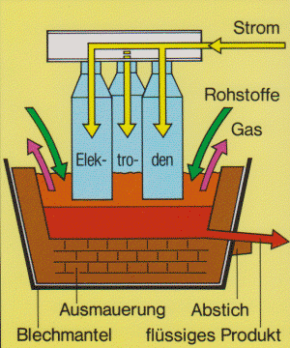
Rohsilicium
Reduktion von Quarzkies mit Kohlenstoff
Lichtbogenofen
$SiO_{2}+2 C →Si+2 CO$
T=2000K, ΔH=695 kJ/mol

Slide 17
Verfahren
Siemens-Verfahren
Czochralski-Verfahren
Zonenschmelzverfahren

Slide 18
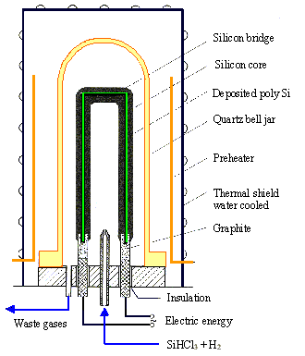
Siemensverfahren
Herstellung von polykristallinem Silicium
Ausgangsstoff: Metallurgisches Silicium
$Si+3 HCl → H_{2}+HSi{Cl}_{3}$, T=300°C
$H_{2}+HSi{Cl}_{3}→ Si+3 HCl$, T=1100°C
Hoher Energieaufwand
Modernere Verfahren:
Upgraded Metallurgical Grade
Fluidized Bed Reactor

Slide 19
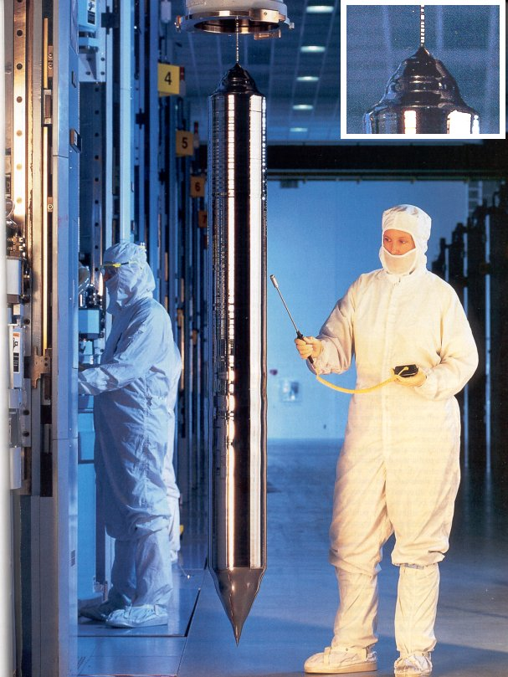
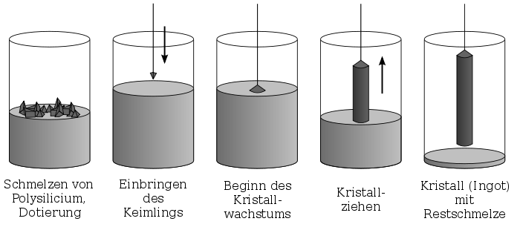
Czochralski-Verfahren
Schmelzen des Polykristalls (Ostwald-Miers-Bereich)
Rotierender Si-Einkristall in Schmelze tauchen
Einkristall gibt Orientierung vor
Wachstum in der Schmelze wegen Rotation
Hohe Ziehrate am Anfang um Dislokationen zu verhindern
Ziehrate verlangsamen, Kristalldurchmesser 450 mm, genormt
Abruptes Herausziehen -> Thermischer Schock
Materialien zur Dotierung in die Schmelze geben

Slide 20
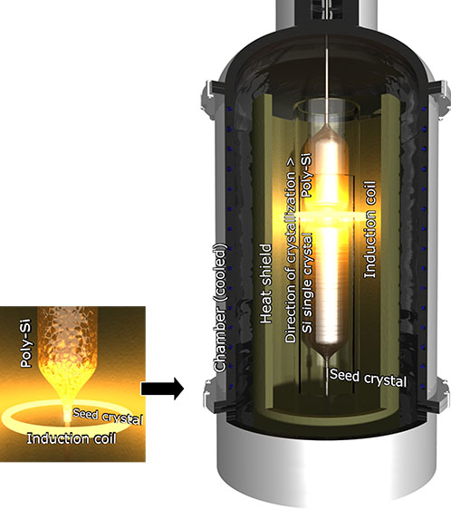
Zonenschmelzverfahren
Polykristallines Silicium in Gefäß mit Schutzgas
Hochfrequentes Magnetfeld schmilzt Stab an einem Ende
Impfkristall gibt Orientierung vor
Magnetfeldspule bewegt sich langsam zu anderen Ende
Hinter Spule entsteht Einkristall
Verunreinigungen befinden sich in der Schmelze wegen geringeren chemischen Potential im Vergleich zum Festkörper
Verunreinigungen werden am Ende abgeschnitten
Dotierung durch Beigabe gasförmiger Stoffe möglich
Pedestalverfahren

Slide 21
Verbindungen und Verwendungen

Slide 22
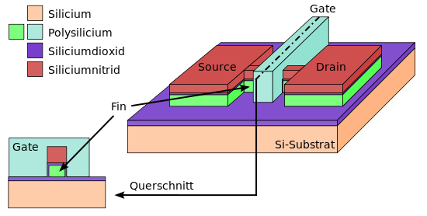
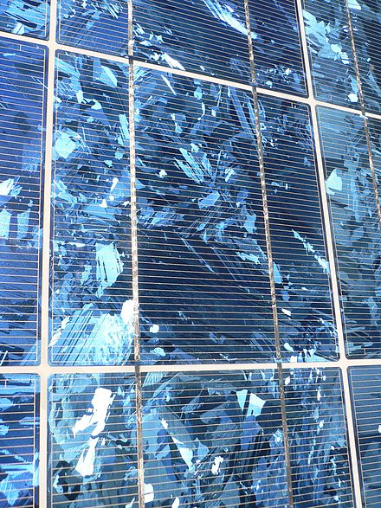
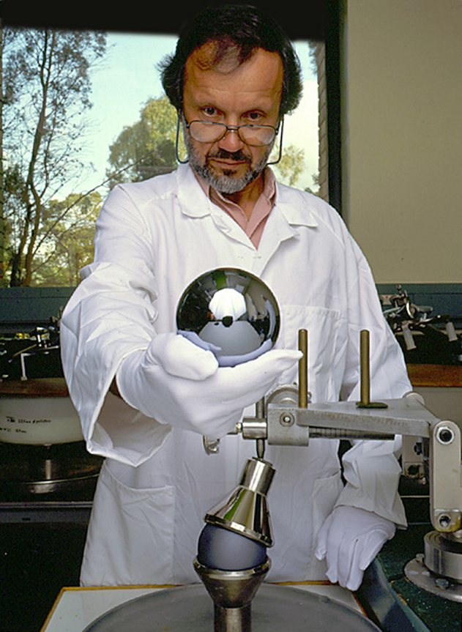
Elementares Silicium
Halbleiterindustrie, Transistoren
Integrierte Schaltkreise, Mikroelektronik
Photovoltaik
Desoxidationsmittel bei Stahlerzeugung
Ausgangstoff für viele künstliche Si-Verbindungen
Avogadroprojekt: Neudefinition des Kilogramms

Slide 23
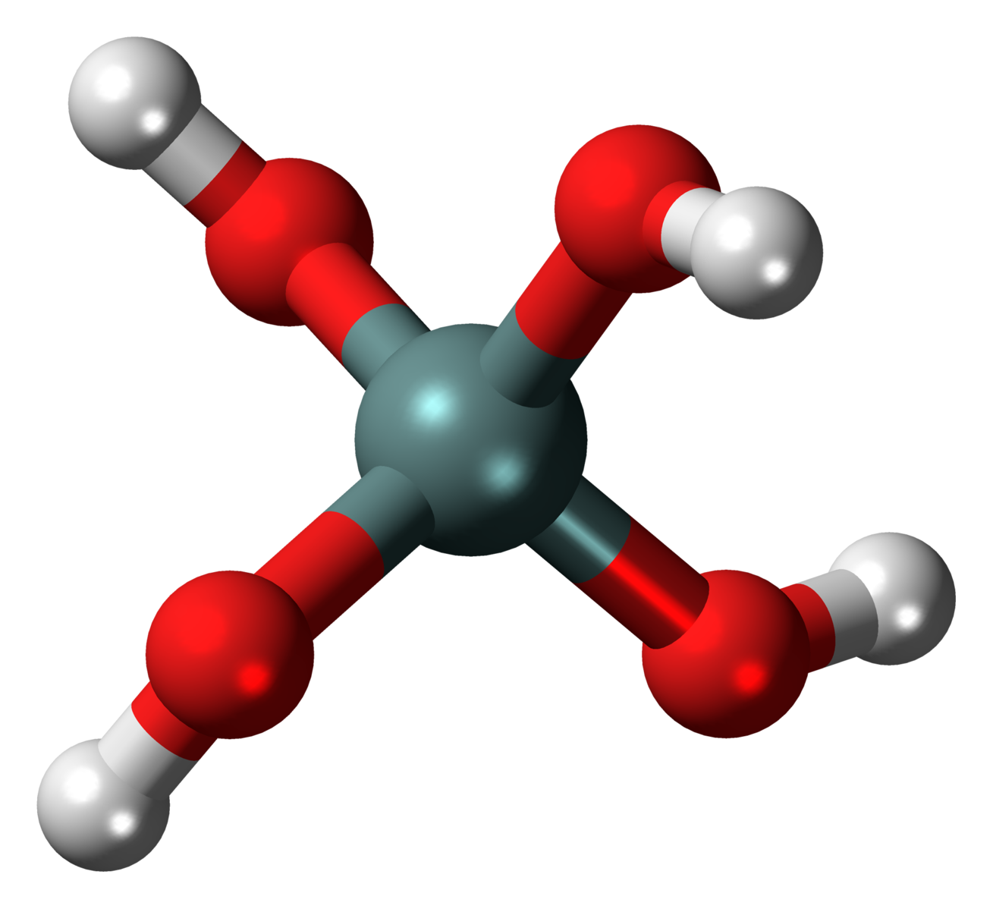
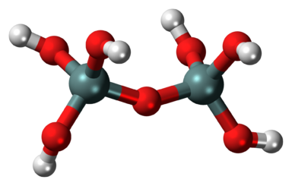
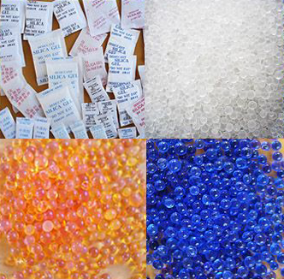
Kieselsäuren
Sauerstoffsäuren des Siliciums
Kieselsäure kommt in allen Gewässern vor
Einfachste Form: Ortho-, oder Monokieselsäure Si(OH)₄
Von Kieselalgen zum Aufbau ihrer SiO₂-Hüllen verwendet
Neigt zu Kondensation und reagiert unter Wasserabspaltung zu Polykieselsäuren: (H₂SiO₃)_{n}
Weitere Wasserabspaltung bildet SiO₂
Umgekehrt -> amorphes SiO₂ als Trocknungsmittel (Silikagel)
In Verbindung mit Cobalt(II)-chlorid als Feuchtigkeitsindikator

Slide 24
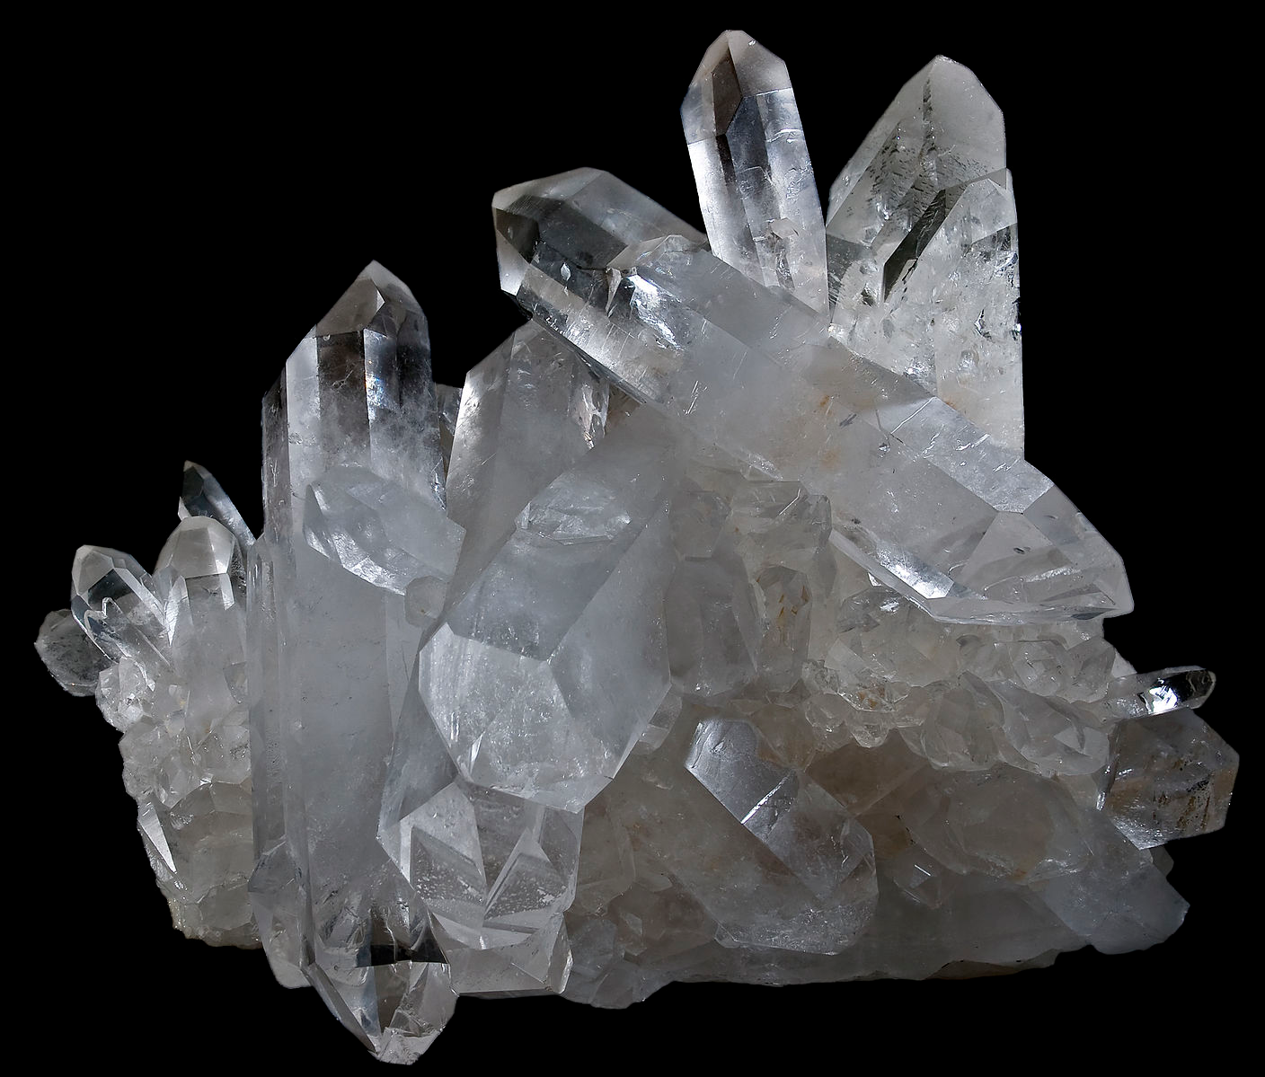
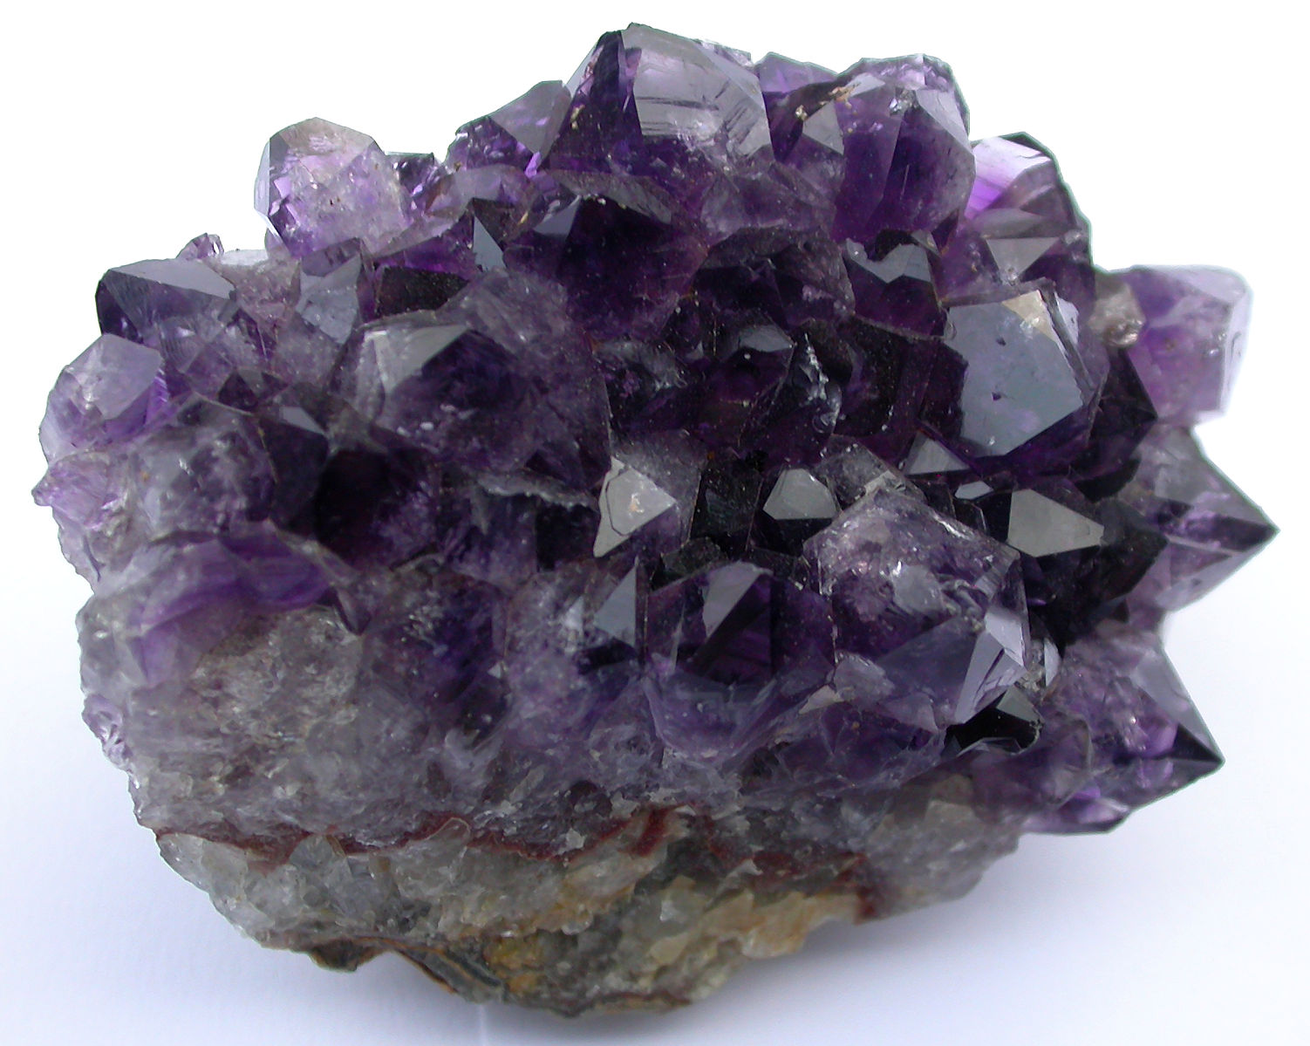
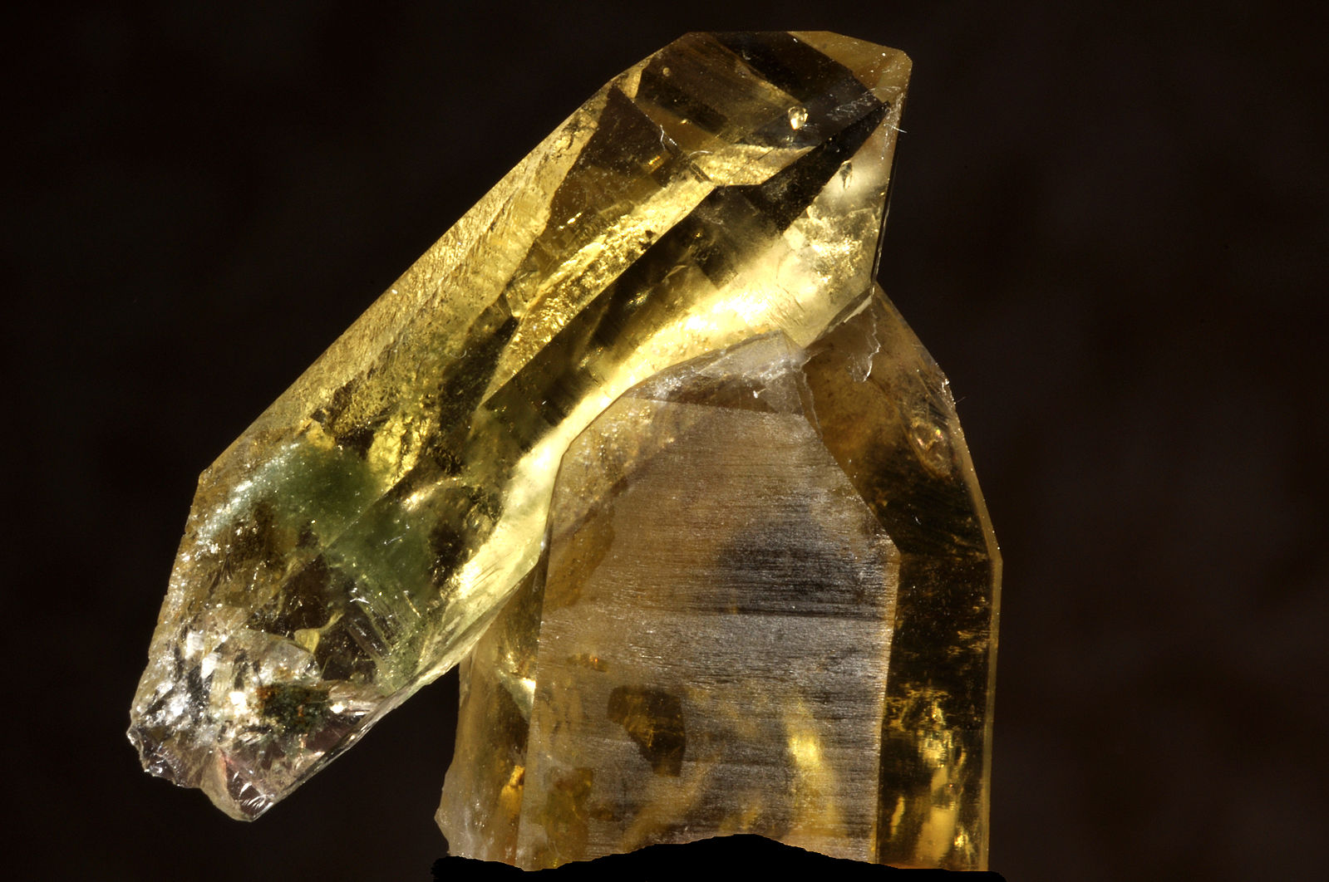
Siliciumdioxid
Sammelbezeichnung aller Modifikationen der Oxide SiO₂
Bestandteil von Silicaten oder in freier Form als Quarz
Im englischsprachigen oft selbst zu den Silicaten gezählt
Kristallines SiO₂:
Hochrein
→ Bergkristall
Einschlüsse von Al, Fe, Ca, Mg, Li, Na
→ Schmucksteine z.B. Amethyst, Citrin

Slide 25
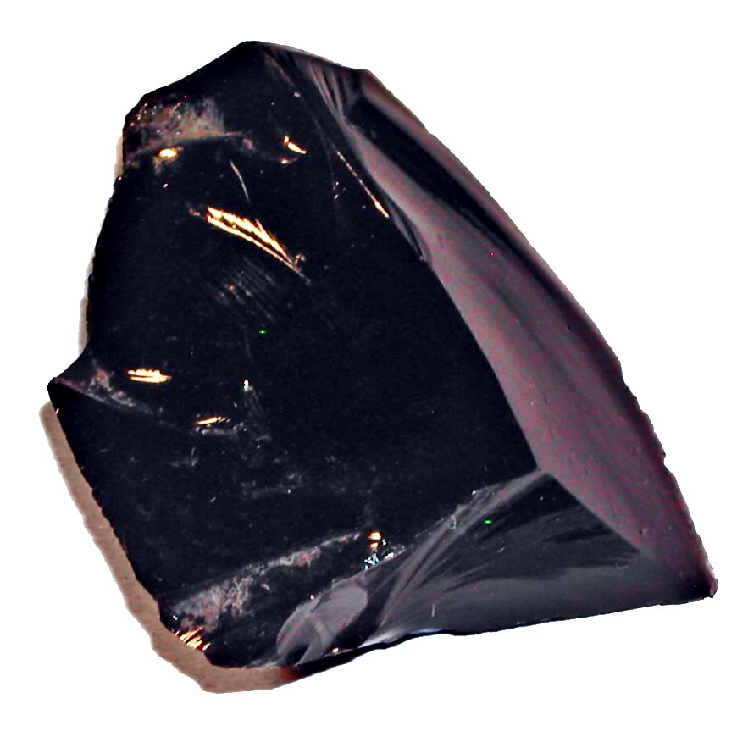
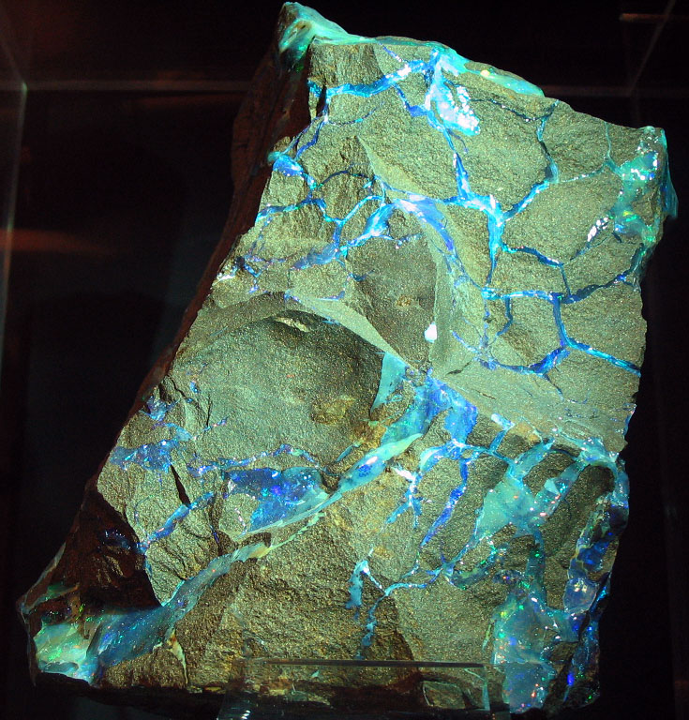
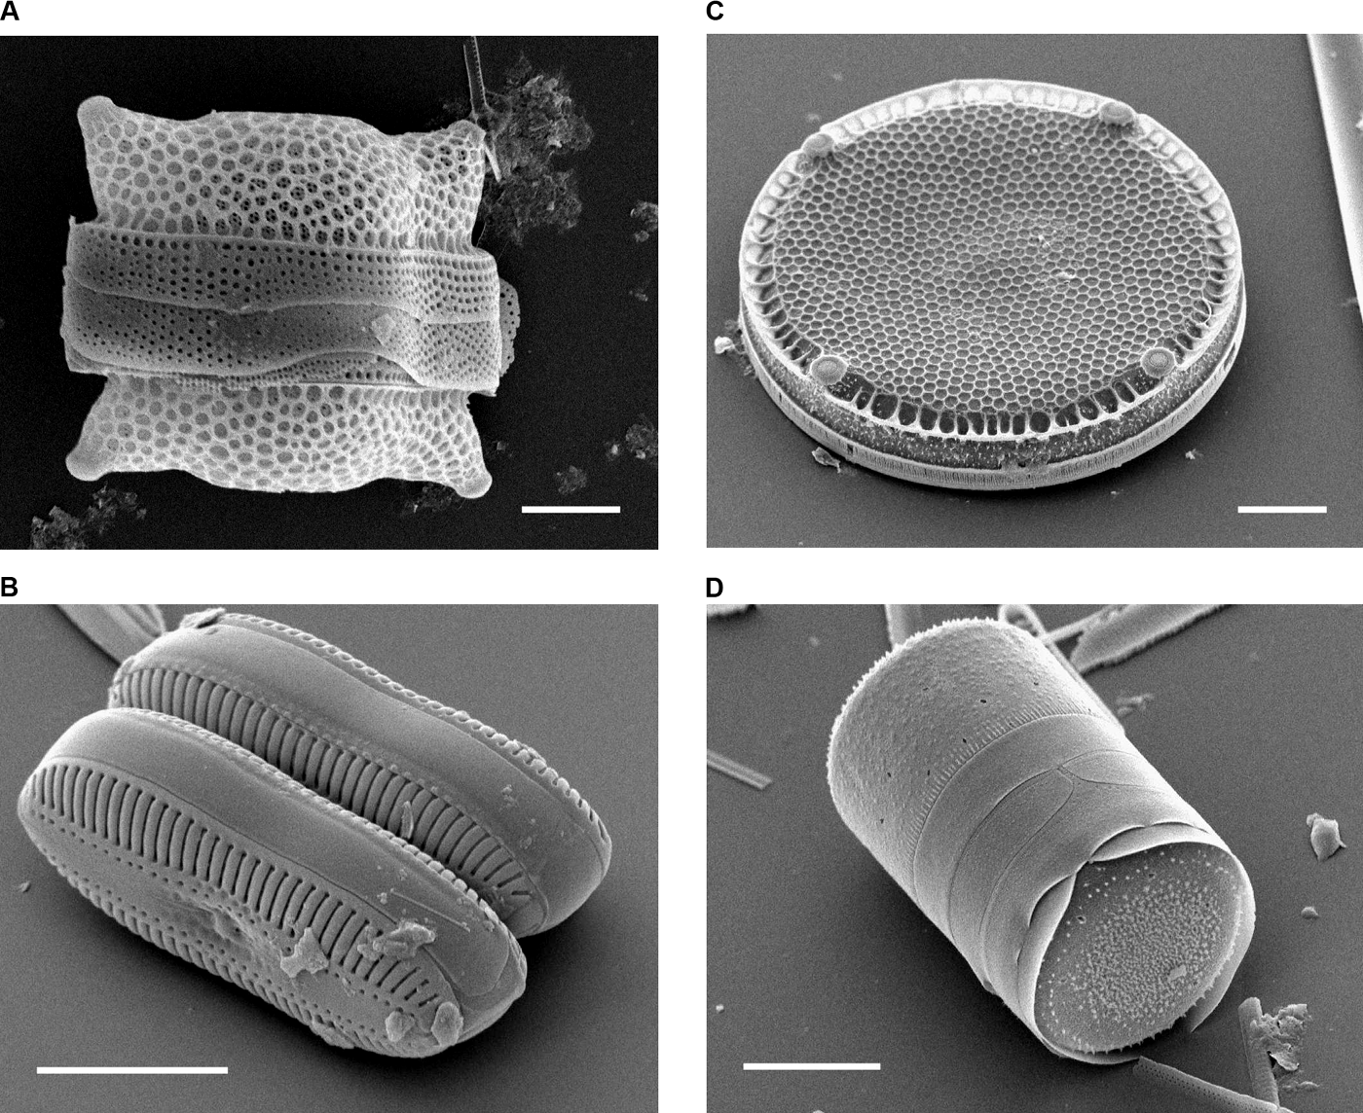
Siliciumdioxid
Amorphes SiO₂:
Quarzglas und glasartige Mineralien durch vulkanische Aktivitäten, Meteoriten- und Blitzeinschläge
z.B. Opal, Obsidian
Skelette von Kieselalgen und Schwämmen

Slide 26
Siliciumdioxid
Hoher Schmelzpunkt ~1700°C
Säurebeständig, ausgenommen Flusssäure
Verwendungen:
Temperatur- und säurebeständiges Quarzglas
Optik
Halbleiterindustrie
Kosmetik, Pharmazie
In Farben und Lacken, Kunst- und Klebstoffen (z.B. Silikone)
Hochleistungsbetone
Pietzoelektrische Eigenschaften von Quarz-Einkristallen (z.B. Quarzuhren, Taktgeber)
u.v.m.

Slide 27
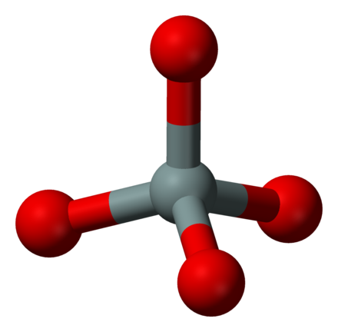
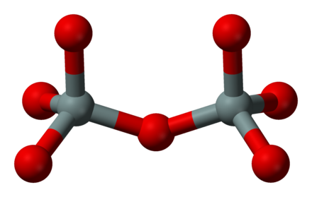
Silicate
Salze der Kieselsäure
Etwa 90-Vol.% der Erdkruste als Feldspat, Glimmer, Tonminerale, u.v.m.
Grundbaustein SiO₄-Tetraeder und werden je nach Struktur eingeteilt:
Inselsilicate: (z.B. Topas)
SiO₄-Tetraeder sind nicht über Si-O-Si-Brücken verbunden
Gruppensilicate:
Je zwei Tetraeder teilen sich einen Brückensauerstoff
Ringsilicate: (z.B. Turmalin)
Tetraeder sind in Dreier-, Vierer-, oder Sechserringen gruppiert

Slide 28
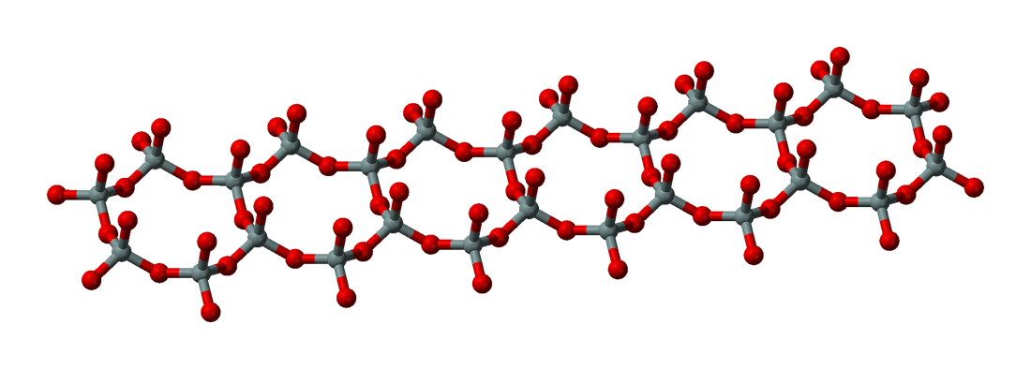
Silicate
Ketten- und Bandsilicate: (z.B. Hornblende)
Es werden lange Ketten aus Tetraedern gebildet, bei Bandsilicaten bilden sich zwei Ketten nebeneinander aus
Schichtsilicate: (z.B. Glimmer)
Jeder Tetraeder teilt sich drei Sauerstoffionen mit seinen Nacharn und bildet dadurch ein Netz aus Schichtmolekülen
Gerüstsilicate: (z.B. Feldspat)
Jedes Sauerstoffion gehört gleichzeitig zu zwei Tetraedern → β-Quarz Einzelne Si-Atome durch Aluminium ersetzt → Gerüst-, Raumsilicate

Slide 29
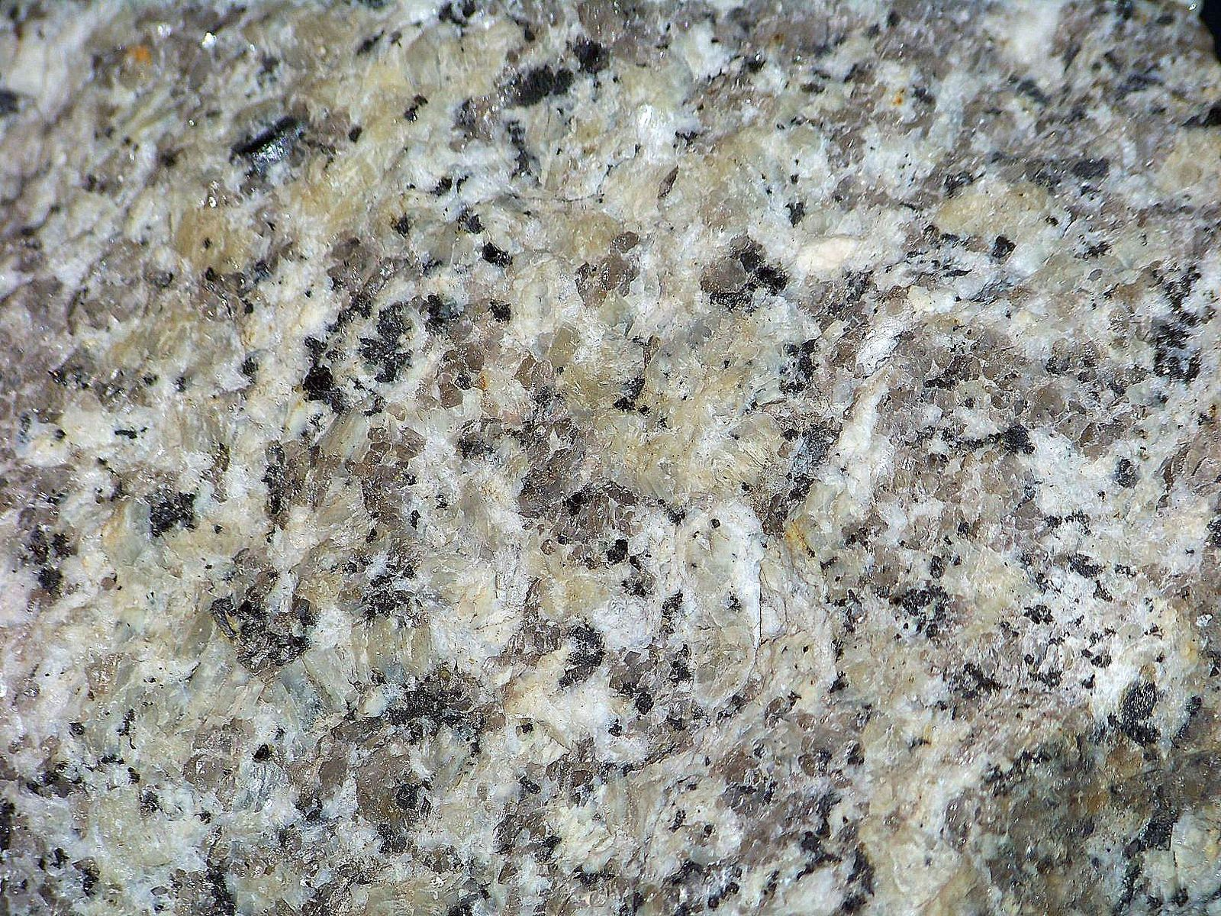
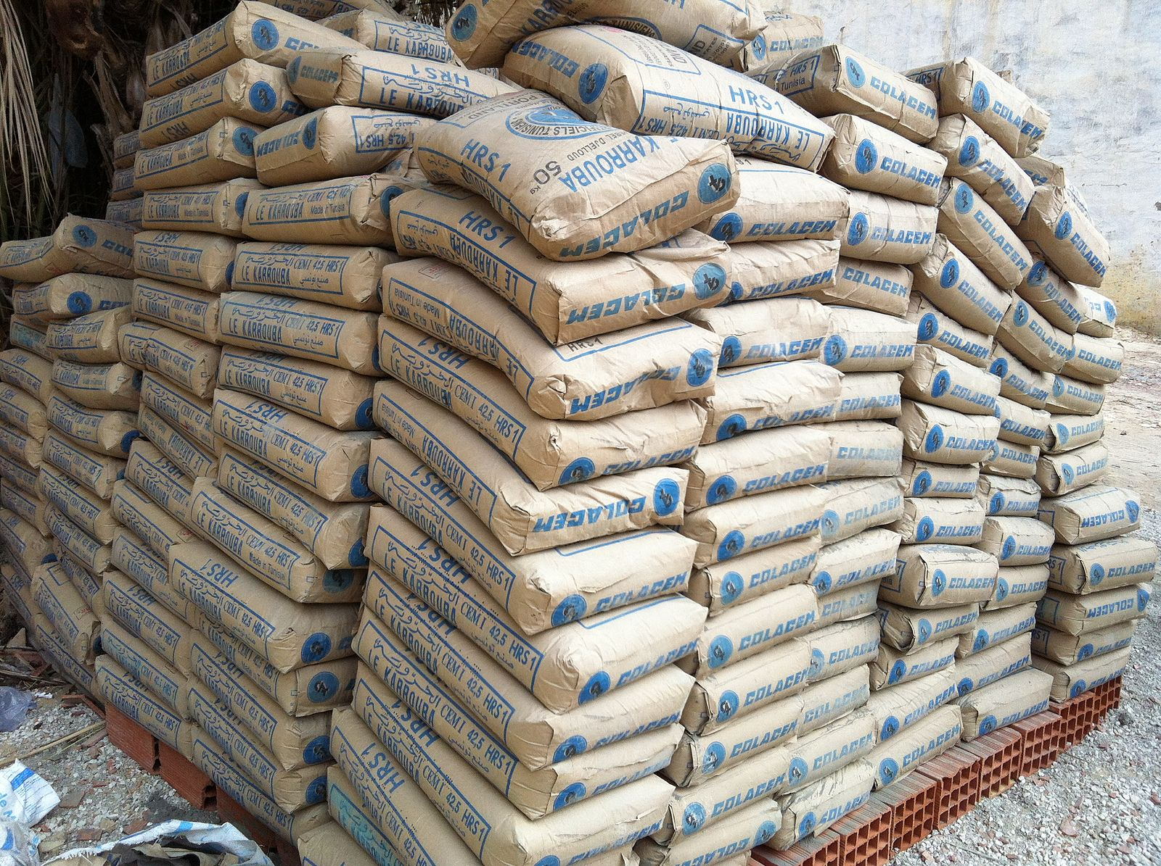
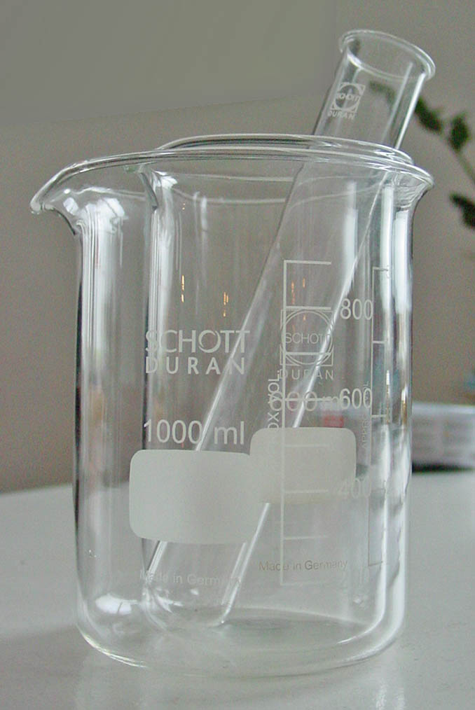
Silicate
Verwendungen:
Silicathaltige Gesteine, Baumaterial (z.B. Granit)
Schamottherstellung, Zweistoffsystem SiO₂-Al₂O₃
Zementherstellung
Keramik
Bauglas
Borosilikatglas (Laborglas)
Alumosilikatglas (Gorilla Glas)
Bleiglas (Abschirmung)
u.v.m.

Slide 30
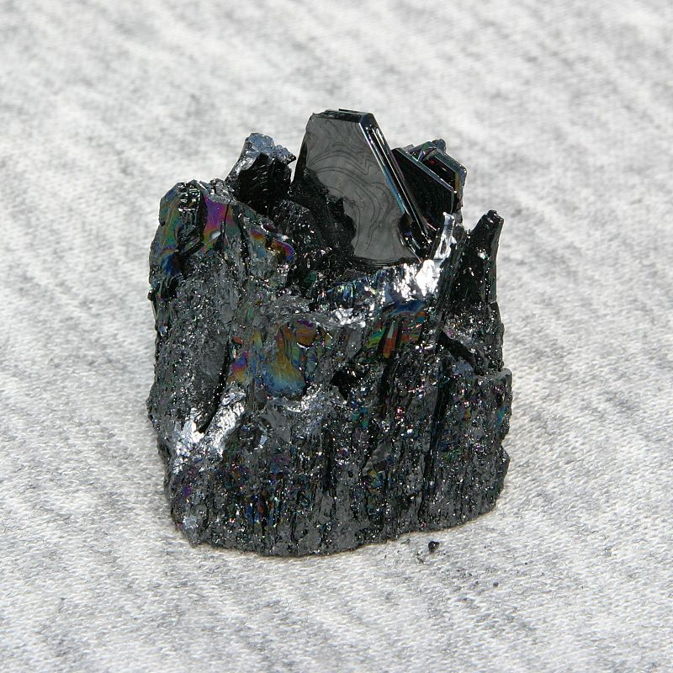
Siliciumcarbid
SiC
Farblos (hochrein) bis schwarz-grün (Al₂O₃-Verunreinigungen)
hohe Härte von 9,6 (Mohs)
Halbleiter-Eigenschaften
geringe Wärmeausdehnung
Hitzebeständig: bildet SiO2-Schicht bei 800°C
Zersetzung erst bei über 2700°C-3070°C in Schutzatmosphäre
1907: Entdeckung des Round-Effektes → Leuchtdioden

Slide 31
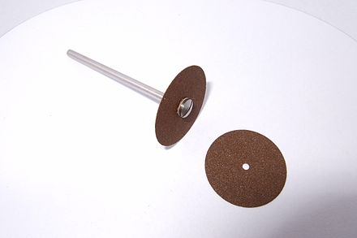
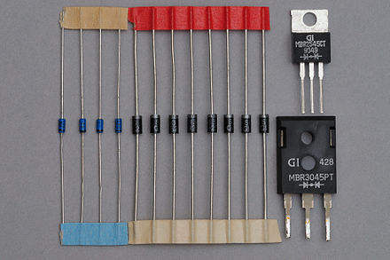
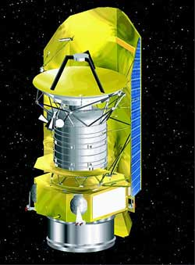
Siliciumcarbid
Verwendung:
Schleifmittel
Feuerfeste Baustoffe
Ingenieurkeramik
blaue Leuchtdioden, Schottky-Dioden, SFET
Hochtemperaturschaltkreise (200°C-300°C, 600°C unter Laborbedingungen)
Resistent gegen ionisierende Strahlung → militärischer Bereich und Weltraumtechnik.
Weltraumteleskopspiegel

Slide 32
u.v.m
Kieselsäureester:
Si(OR)4 – Steinfestigung durch Verkieselung (Hydrolyse zu SiO₂)
Siliciumnitrid:
Si₃N₄ – vor allem Halbleiterindustrie, Hochtemperaturkeramiken
Silicide:
Intermetallische Verbindungen - Halbleitertechnik, Detktromaterialien, Ausgangsmaterial vieler anderen Stoffe
Silane (Silizium-Wasserstoffverbindungen):
ähnliche Eigenschaften wie Alkane, jedoch weniger stabil
Zwischenprodukte für hochreines Silizium
Siliciumtetrahalogenide: SiX₄ vor alllem mit
Fluor – Nebenprodukt der Waferherstellung
Chlor – Oxidationsmittel
Iod – Herstellung von Mikroelektronik
Brom – Dottierungsquelle
...

Slide 33
